Slide 1
Thực đơn ngày 23/9/2024

Slide 2
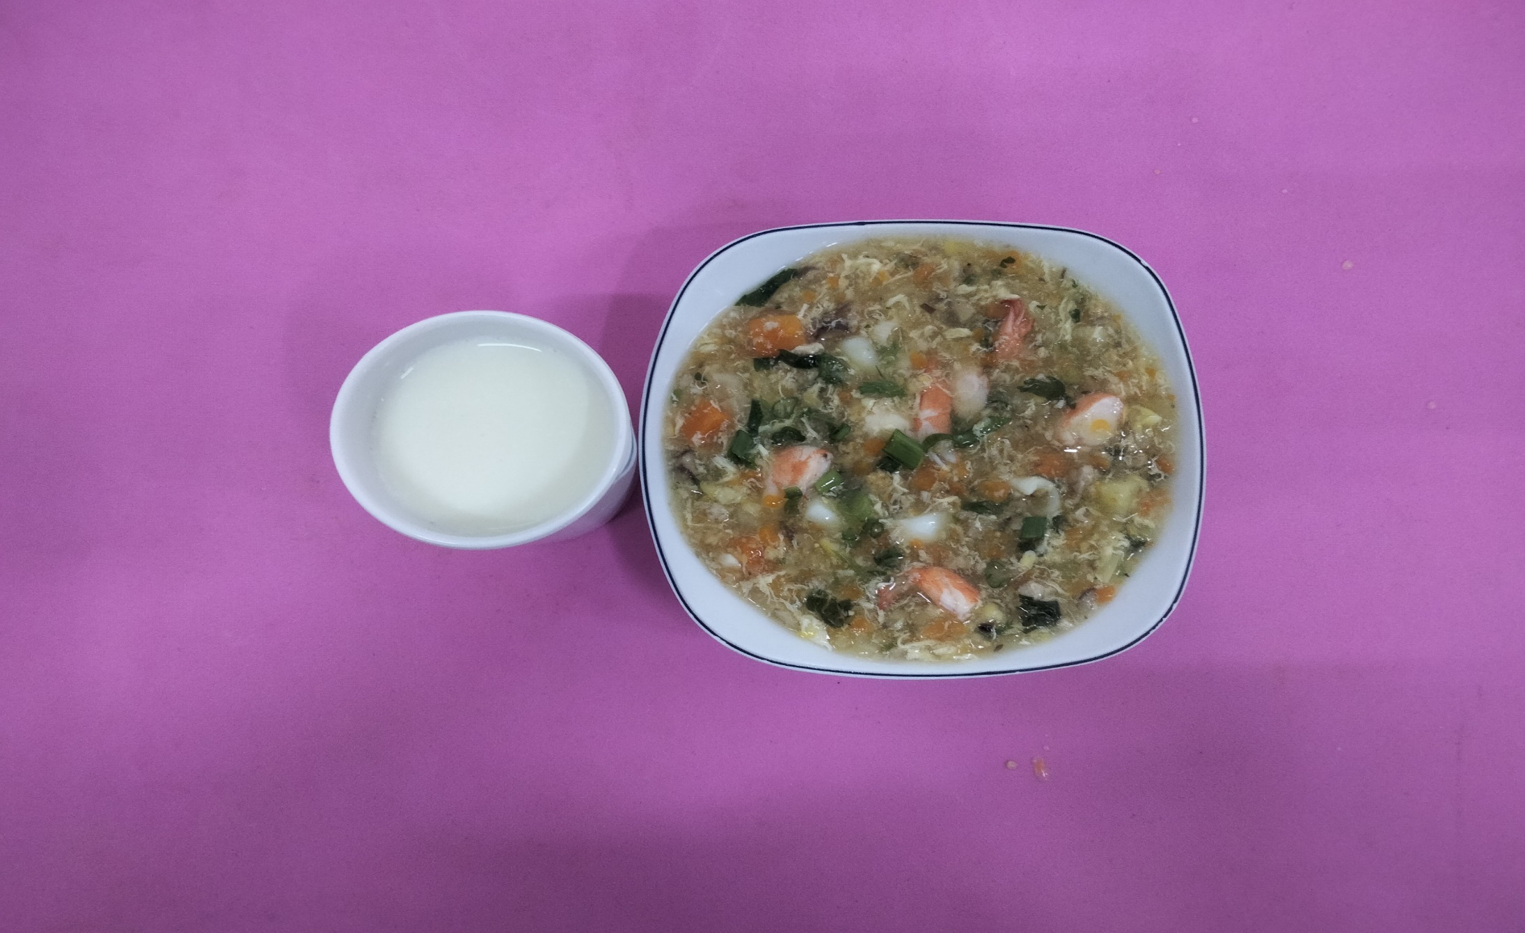
BUỔI SÁNG:
Soup hải sản (tôm mực) nấu bắp mỹ, nấm đông cô
Sữa

Slide 3
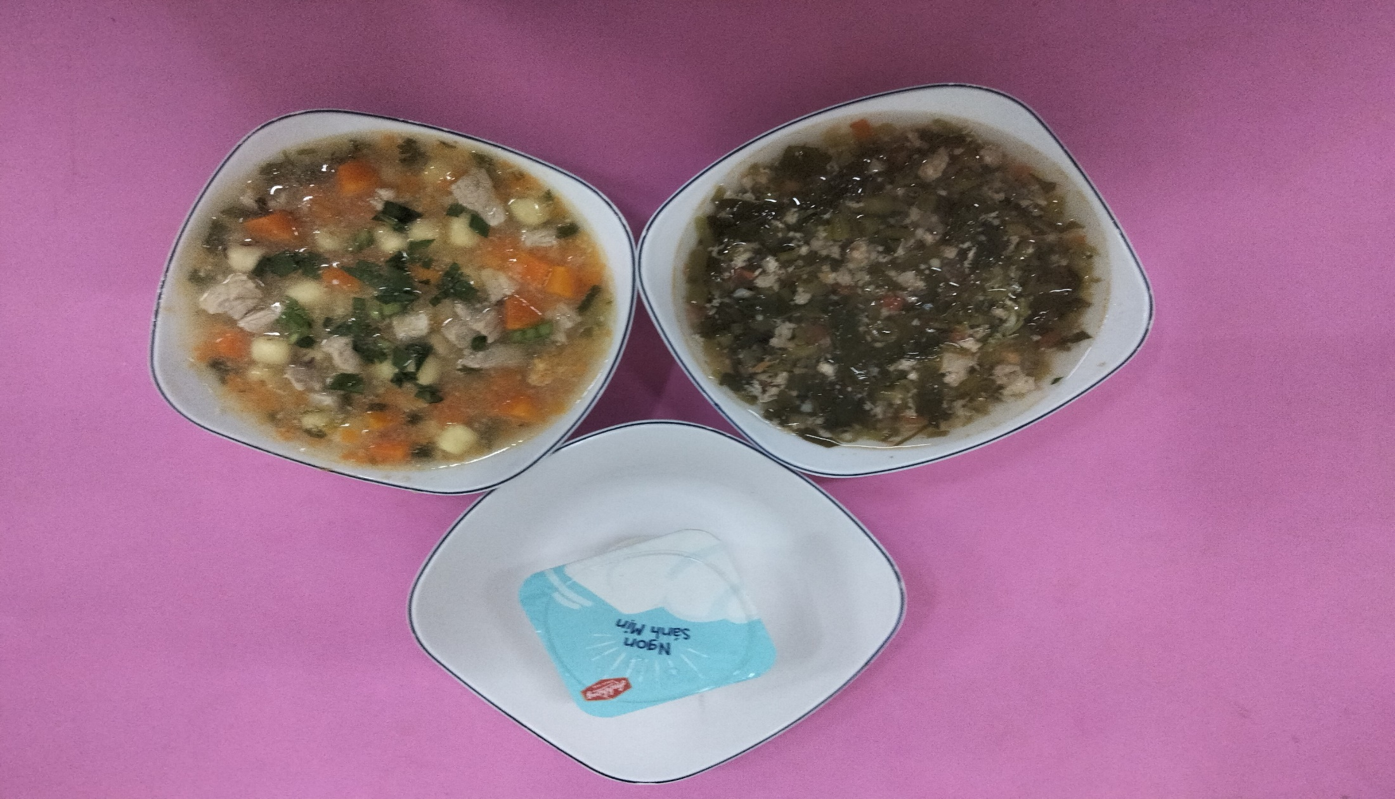
BUỔI TRƯA:
Món mặn: Heo hầm ngũ vị sen (hạt sen củ sắn, cà rốt)
Món canh: Canh cà chua rau muống tôm khô, thịt
Tráng miệng: Yaourt

Slide 4
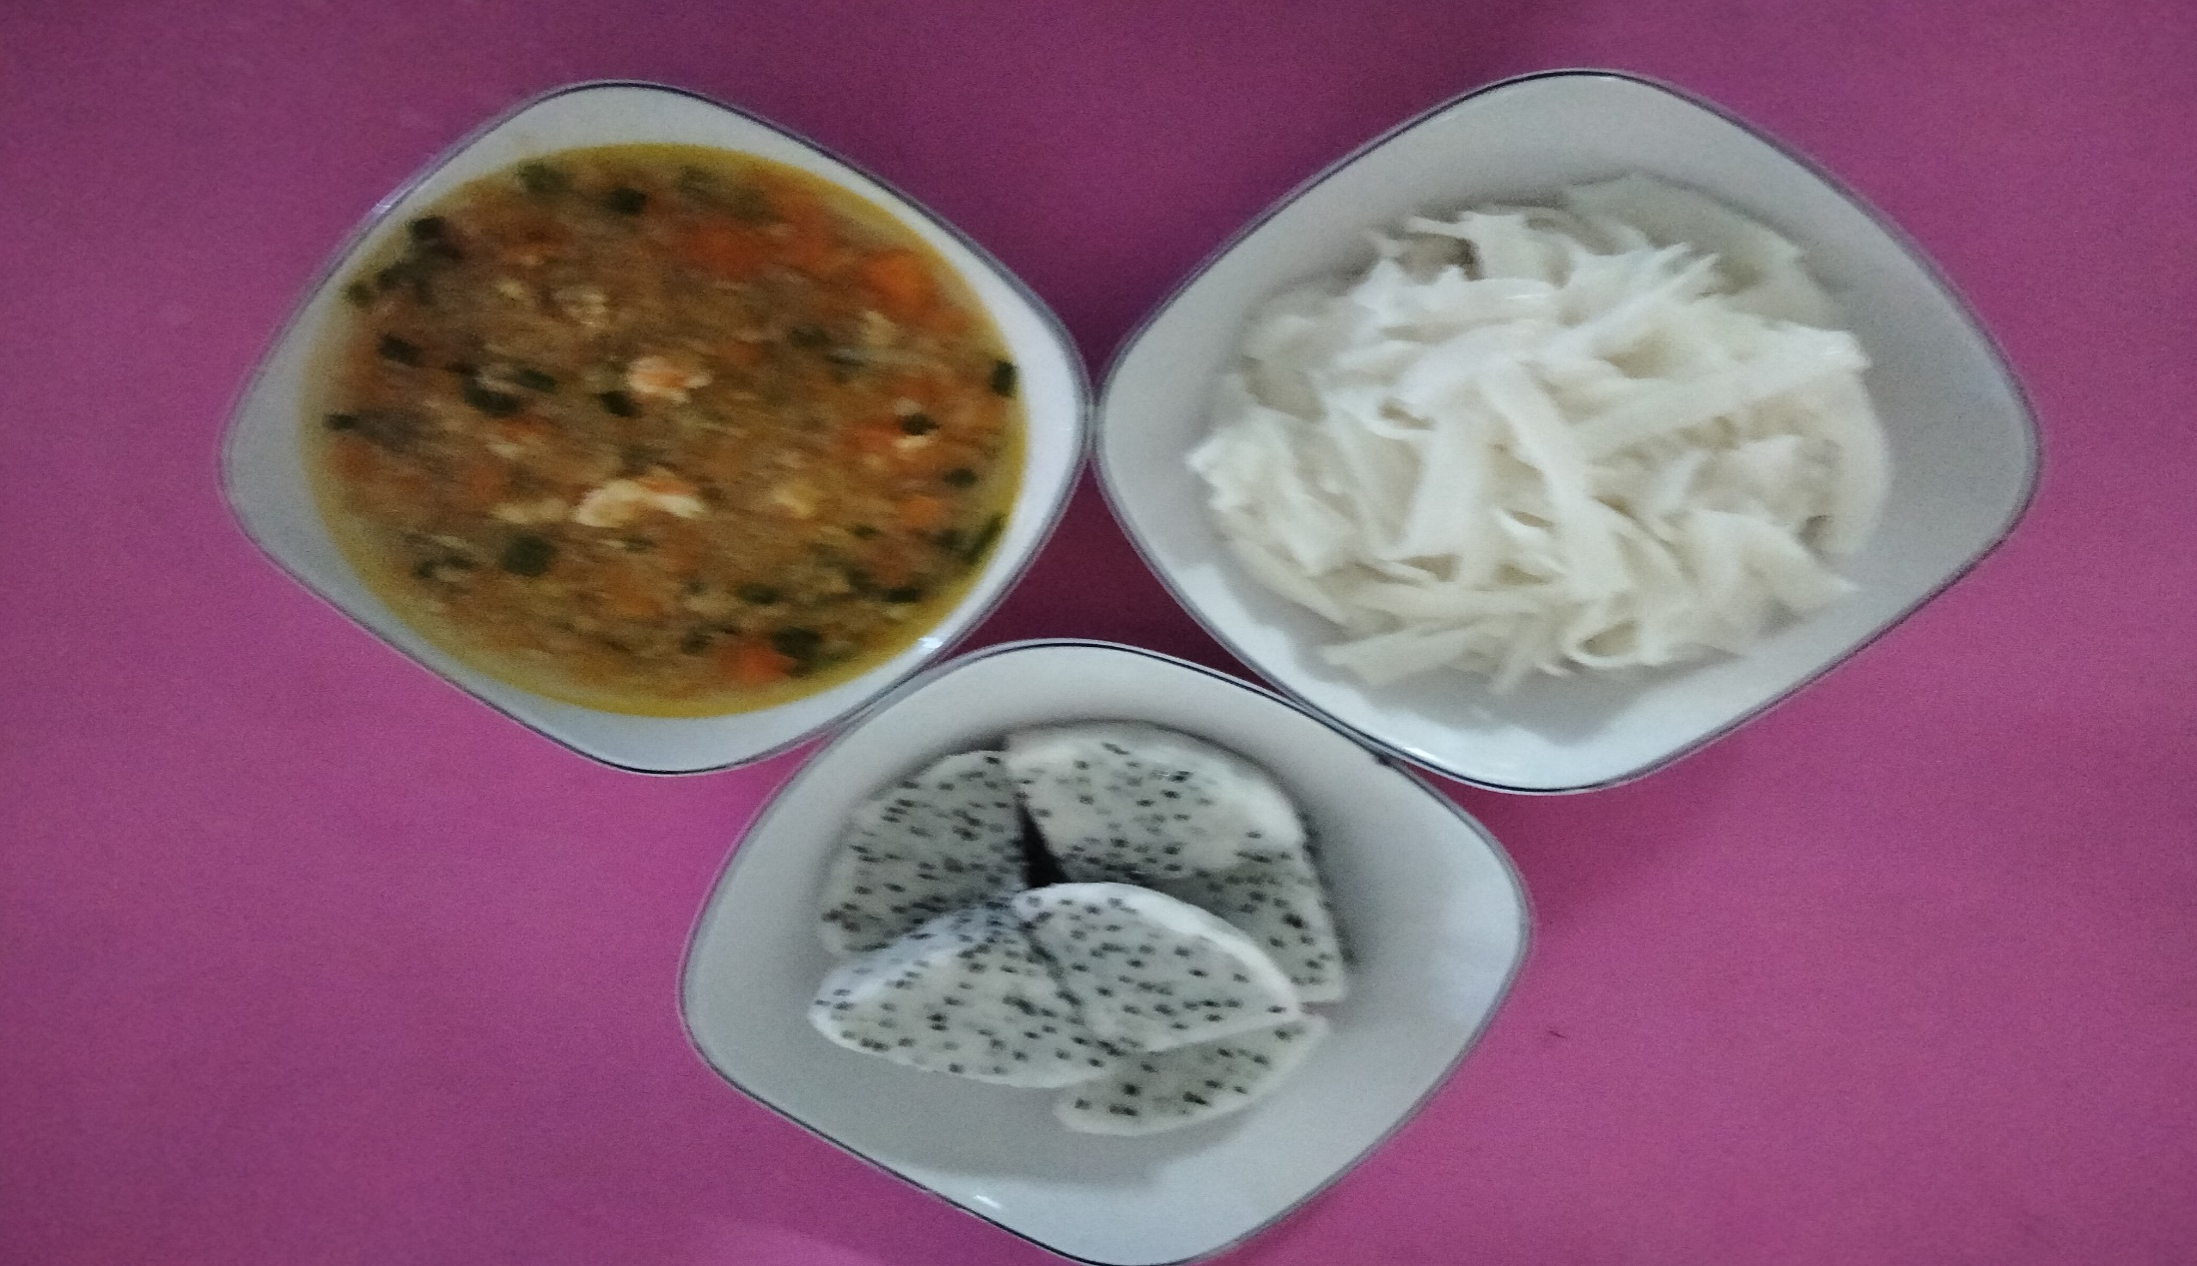
BUỔI XẾ:
Mỳ Quãng nấu tôm tươi
Tráng miệng: Thanh long

